Slide 1
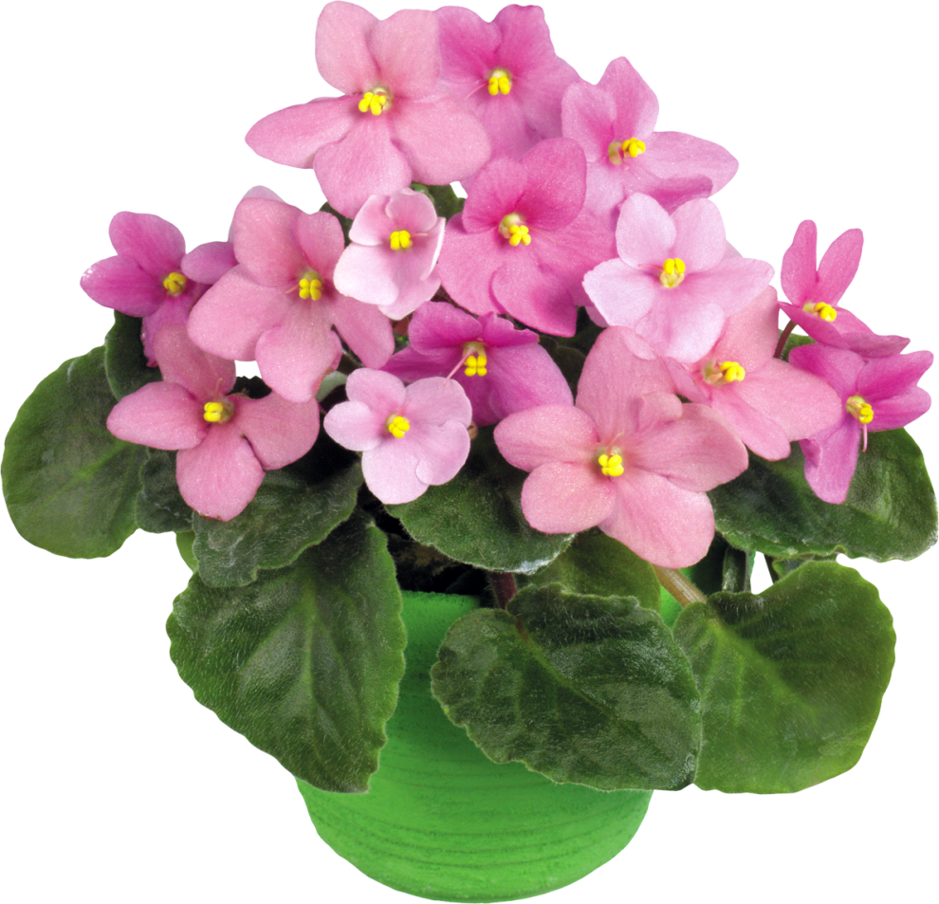
ФИАЛКА

Slide 2
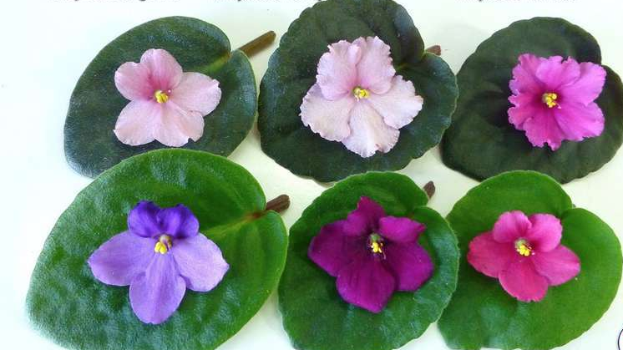
Фиалка - это очень нежное растение с красивыми разнообразными цветками и мягкими бархатными листиками

Slide 3
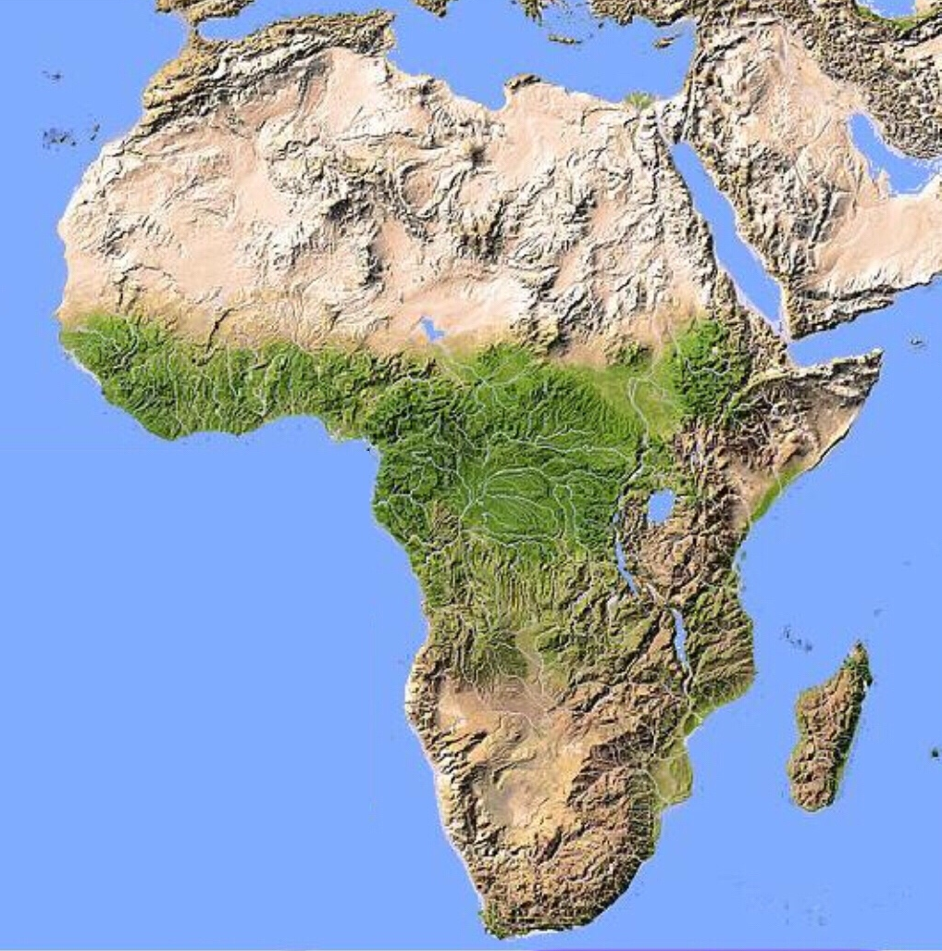
Родина ФИАЛКИ – горы Восточной Африки
поэтому неудивительно, что растение любит свет, боится холодов и слишком частого полива.

Slide 4
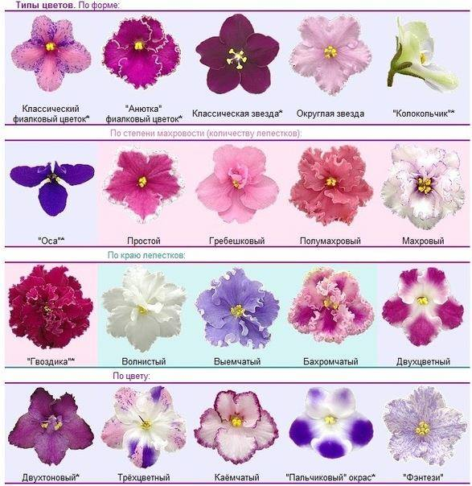
Наиболее красивой частью этого растения являются его цветки, которые бывают махровыми, разного цвета и формы

Slide 5
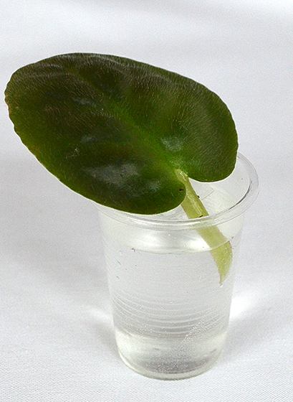
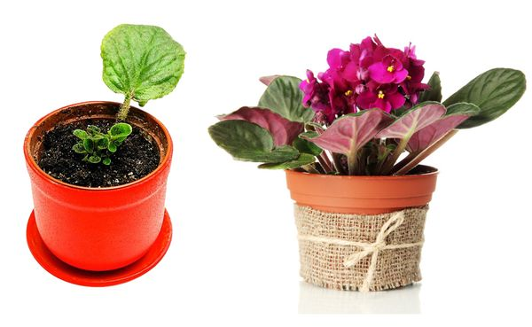
Фиалка - это неприхотливое, живучее растение. Размножается фиалка очень просто - отламываем листик и помещаем его в стаканчик с водой - он быстро даст корешки, после чего его можно сажать в землю.

Slide 6
Фиалка содержит в себе большое количество полезных для организма человека веществ. Она обладает мочегонными, противовоспалительными, противомикробными свойствами. Также растение является хорошим обезболивающим и успокоительным средством

